Slide 1
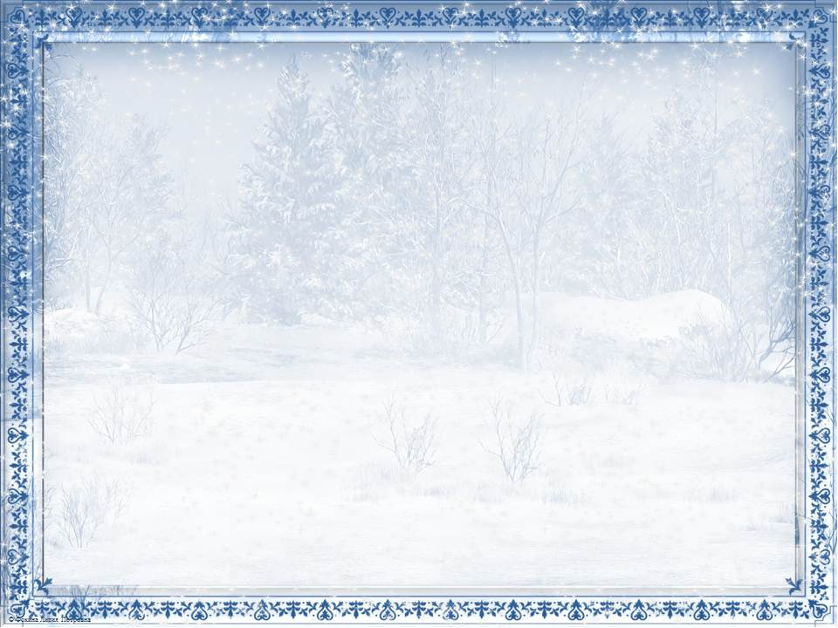
Муниципальное бюджетное дошкольное образовательное учреждение
детский сад «Олененок»
ФЭМП в средней группе
«Путешествие к зимушке-зиме»
Составила: Васильева Анна Александровна
Воспитатель

Slide 2
У нее одежки колки,
все иголки, да иголки.
Звери шутят: "Дядя еж на нее слегка похож".
Приходит с подарками,
Блестит огнями яркими,
Нарядная, забавная,
На Новый год - главная.
- Игрушками какой формы украшена наша елка?

Slide 3
- А сейчас задание посложнее, с ним справиться самый внимательный.
- Какая фигура здесь лишняя? (из 3–х фигур зеленый круг, красный круг и красный квадрат – выбрать лишнюю). Почему, объясните.

Slide 4
Дидактическая игра «Найди пару»
Две сестрички,
Две плетенки,
Из овечьей пряжи тонкой.
Как гулять - их надевать,
Чтоб не мерзли пять да пять.

Slide 5
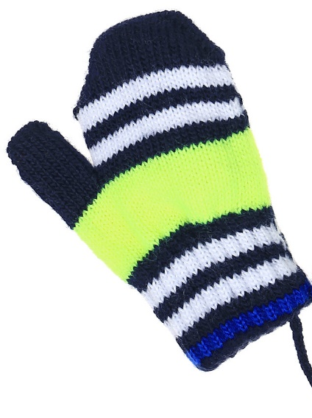
- Варежки носят по одной? Нет, конечно, их носят парой, а вот наши варежки перепутались, помогите найти пару одинаковых варежек.
Игра «Найди пару»

Slide 6
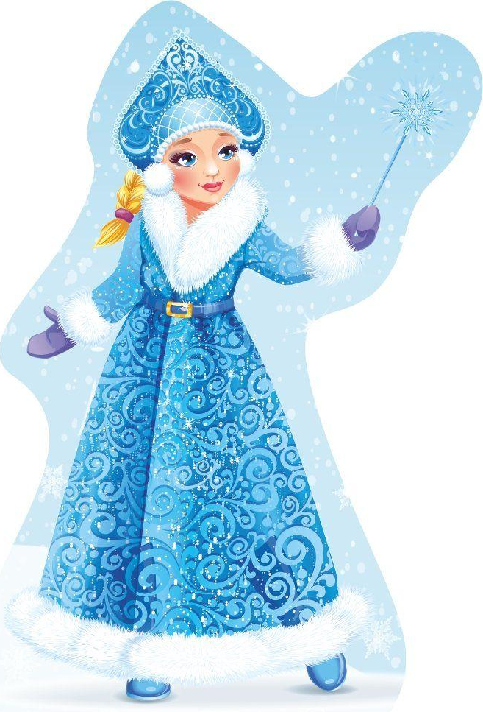
Физминутка.
«Давайте погреемся»
Чтобы горло не болело, мы его погладим смело.
(Поглаживать ладонями шею мягкими движениями сверху вниз).
Чтоб не кашлять, не чихать, надо носик растирать.
(Указательными пальцами растирать крылья носа).
Лоб мы тоже разотрем, ладошку держим козырьком.
(Приложить ко лбу ладони «козырьком» и растирать
его движениями в стороны - вместе).
«Вилку» пальчиками сделай, массируй ушки ты умело!
(Раздвинуть указательный и средний пальцы и растирать
ушную зону).
Знаем, знаем, да-да-да, нам простуда не страшна.
(Потирать ладони друг о друга).

Slide 7
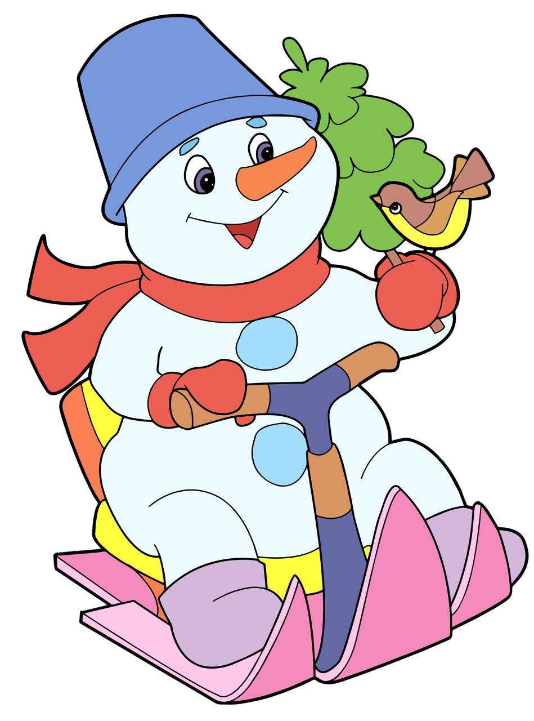
Что за нелепый человек
Пробрался в двадцать первый век.
Морковкой нос, в руке метла,
Боится солнца и тепла.

Slide 8
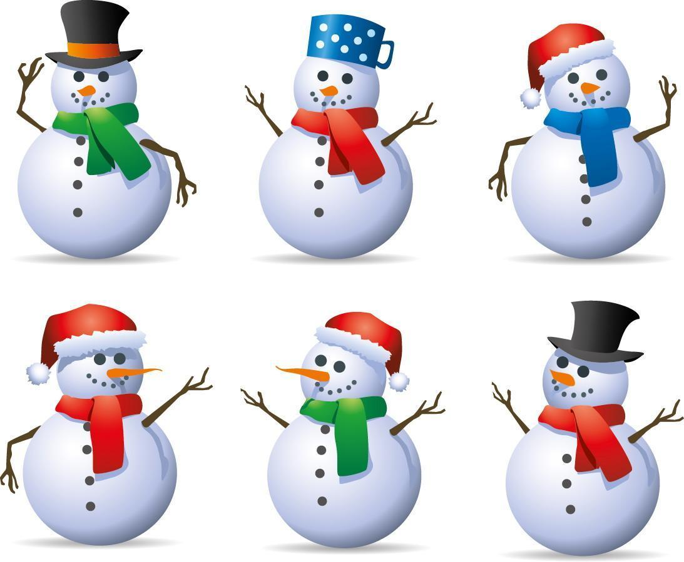
Дидактическая игра «Отгадай по описанию»
- Я вам буду описывать снеговика, а вы должны догадаться о каком снеговике я говорю и под какой он цифрой.
1
2
3
4
5
6

Slide 9
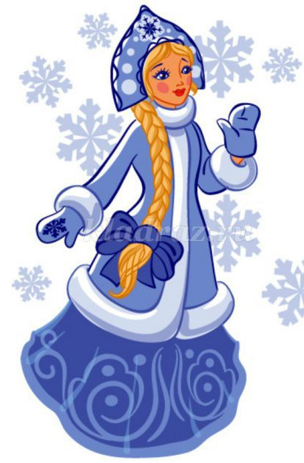
Рефлексия
- Что мы делали для Зимушки-зимы?
- С кем повстречались?
- Что вам понравилось больше всего?

